Slide 1
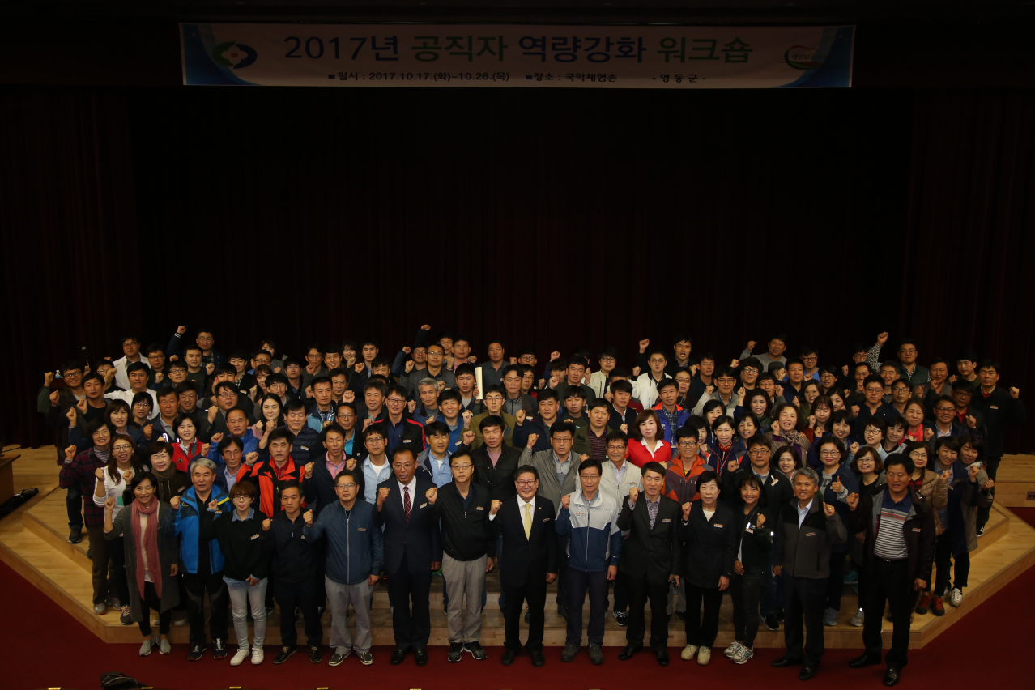
행 정 과

Slide 2
12-1. 2017년도 군우수공무원 선진지 견학
11. 08.(수) ~ 11. 10(금) / 제주도 일원 / 24명
12-2. 제9회 도-시군 공무원 한마음 체육대회
11. 03.(금) ~ 11. 04.(토) / 제천시 일원(제천체육관 등) / 130명 참가
경기종목 : 7종목(축구, 배구, 족구, 테니스, 탁구, 배드민턴, 피구)
※ 부군수님 하실 일 : 개막식 참석 및 선수격려
12-3. 영동군새마을회 쾌적한 환경 행복한 공동체 만들기
11.03.(금) 14:00 / 힐링타운 광장 / 60여명 (회장 이규호)

Slide 3
12-4. 2017년 읍·면 주민자치프로그램 발표회
구 분 | 일 시 | 장 소 | 인 원
학산면 | 11.02.(목) 14:00 | 학산중고등학교 청운관 | 200명
영동읍 | 11.07.(화) 14:00 | 영신중학교 예지관
심천면 | 11.10.(금) 14:00 | 심천중학교 강당
양산면 | 11.17.(금) 14:00 | 양산초등학교 강당
상촌면 | 11.23.(목) 14:00 | 상촌초등학교 강당
양강면 | 11.24.(금) 14:00 | 양강초등학교 강당
12-5. 민족통일영동군협의회 안보강연회 및 군촉진대회
11.08.(수) 10:00 / 지전예식장 / 150여명 (회장 정영철)
※ 군수님 하실 일: 시상 및 축사

Slide 4
12-6. 2017년 사랑의 김장나누기 사업 행사
11.15.(수) 10:00 / 여성회관 / 300여명 (센터장 이상희)
수혜대상: 독거노인 등 1,450세대
12-7. 소통으로 만들어가는 통통통 간담회 개최
일 시 | 장 소 | 참 여 단 체 | 인 원
11.15.(수) 14:00 | 군청 대회의실 | 새마을회, 바르게살기운동, 및 한국자유총연맹 | 80명
11.29.(수) 14:00 |  | 이장단 및 주민자치위원 | 60명
12-8. 2017년 영동군 이장 민간위탁교육
11. 21.(화) ~11. 22.(수) / 여수 디오션리조트 / 이장 230명
※ 군수님 특강: 11.21.(화) 17:00

Slide 5
12-9. 영동군자원봉사센터 봉사활동(계속)
일 시 | 장 소 | 내 용 | 비 고
11.07.(화) 10:00 | 영동읍 회동리 마을회관 | 생신상 차려드리기 | 김을선(여,82세)
11.03.(금) 10:00 | 심천면 지계리 | 이동빨래봉사 | 10가구
11.06.(월) 10:00 | 용산면 매금리
11.09.(목) 10:00 | 황간면 마산리
11.10.(금) 10:00 | 추풍령면 후리
11.13.(월) 10:00 | 매곡면 수동리
11.16.(목) 10:00 | 상촌면 하고자리(지통)
11.17.(금) 10:00 | 양강면 두평리
11.20.(월) 10:00 | 용화면 용강리
11.23.(목) 10:00 | 학산면 용산리
11.24.(금) 10:00 | 양산면 호탄리
11.27.(월) 10:00 | 영동읍 당곡리

Slide 6
12-10. 바르게살기운동 영동군협의회 회원 한마음대회
11.24.(금) 10:00 / 청소년수련관 / 200명 (회장 박원규)
※ 군수님 하실 일: 시상 및 축사
12-11. 통합예매발권시스템 관리자 교육
11. 7.(화) 13:00~18:00 / 전산교육장 / 통합예매발권시스템
관리자(20명)
※ 송호관광지 외 6개소 담당자 및 실무자
내 용 : 시설별 매뉴얼 교육 및 질의응답

Slide 7
12-12. 기타. 현안업무
11월 금요회의 / 11.17.(금) 17:00 / 군청 상황실 / 49명
/ 기관간체간 발전방안 협의 등
※ 군수님 하실 일 : 인사말씀, 회의주재 등
적십자봉사회 해외봉사 / 11.4.(토)~11.8.(수)/ 베트남
/ 17명(회장 양원기)
바르게살기운동 전국회원대회 참가 / 11.8.(수) / 대구시
/ 30여명
인천 남동구 주민자치위원 워크숍 / 11.9.(목)~11.10.(금)
/ 영동군 일원 / 120명

Slide 8
12-12. 기타. 현안업무
영동군-필리핀 새마을국제협력사업 / 11.20.(월)~11.24.(금)
/ 필리핀 카비테주 / 22명(회장 이규호)
영동JC 제44주년 창립기념식 및 회장 이취임식 /11.24.(금) 18:30
/ 군청 대회의실 / 150명 / 이임: 연규영, 취임: 홍정수
※군수님 하실 일: 시상 및 축사
주민정보화교육 / 11. 6.(월) ~ 11. 24.(금) / 120명
/ 읍사무소 주민정보화교육장 / 컴퓨터기초 외3과정
영동군 웹진 11월호 발행 / 11. 15.(수)
/ 군정 주요소식 및 관광지 정보 제공 / 수신동의자 13,654명

Slide 9
▣ 이달의 중점 홍보 사항
제8회 영동군민 정보화능력 경진대회 / 홈페이지 게재 1
, 지역신문 3, 전광판 1
▣ 공무원 팀별 전입실적 보고
행정과 전입실적(2017.10.26일 현재)
(단위 : 명)
팀명 | 팀원수 | 전입인원 | 추진율(%) | 비고
계 | 28 | 34 | 121.4%
행정팀 | 7 | 12 | 171.4%
서무팀 | 6 | 6 | 100%
민간협력팀 | 5 | 6 | 120%
정보화팀 | 5 | 5 | 100%
비서팀 | 5 | 5 | 100%

Slide 10
▣ 공무원 팀별 전입실적보고
향후 추진대책
- 친인척 전입 적극 독려
- 주변 실 거주자중 미 전입 인원 적극 발굴 및 전입 추진

